Slide 1


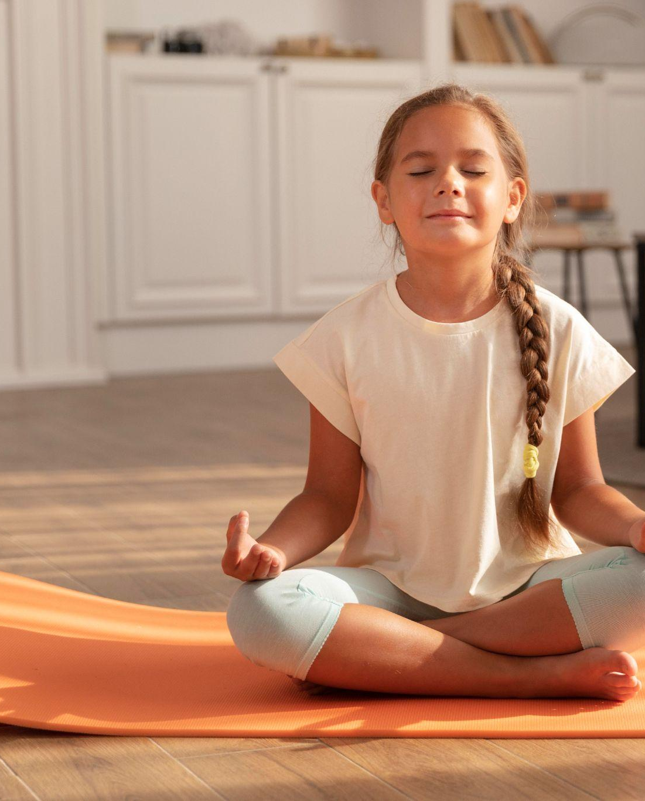
Promoción de la Salud. Definición. Objetivos. Estrategias. Compromisos Pilares.
Asignatura: salud comunitaria y ambiental.
Docente: Ofelia Esther Chávez Gálvez.
Sesión n° 12

Slide 2
OBJETIVOS.
02
03
01
IDENTIFICAR LA RELACIÓN DE COMUNIDAD Y PROMOCIÓN DE LA SALUD.
RECONOCER LA MPORTANCIA DE PREVENCIÓN .
RECONOCER LA IMPORTANCIA DE PROMOCIÓN DE LA SALUD.

Slide 3


Slide 4
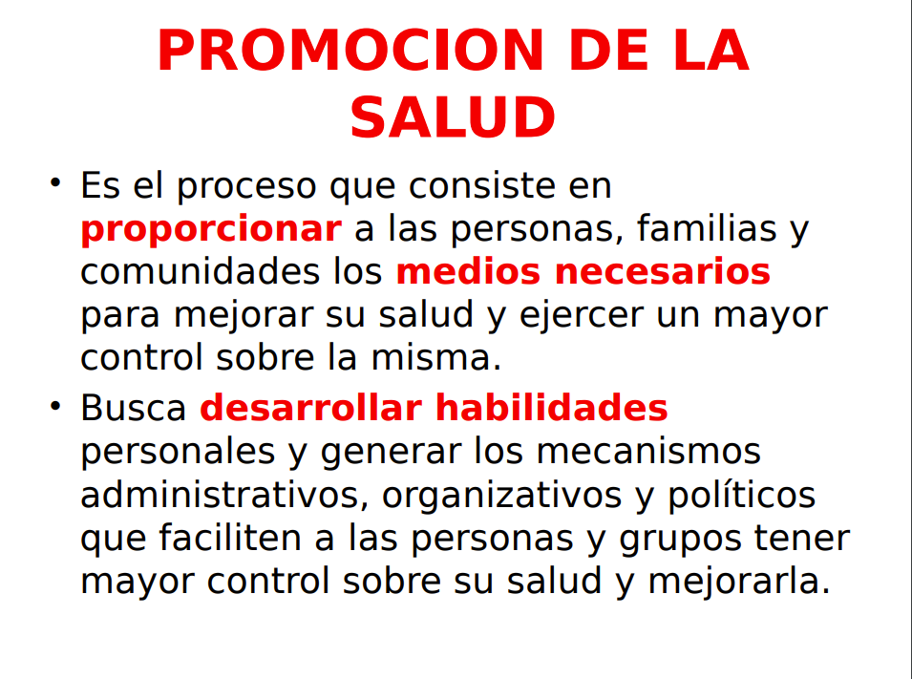


Slide 5
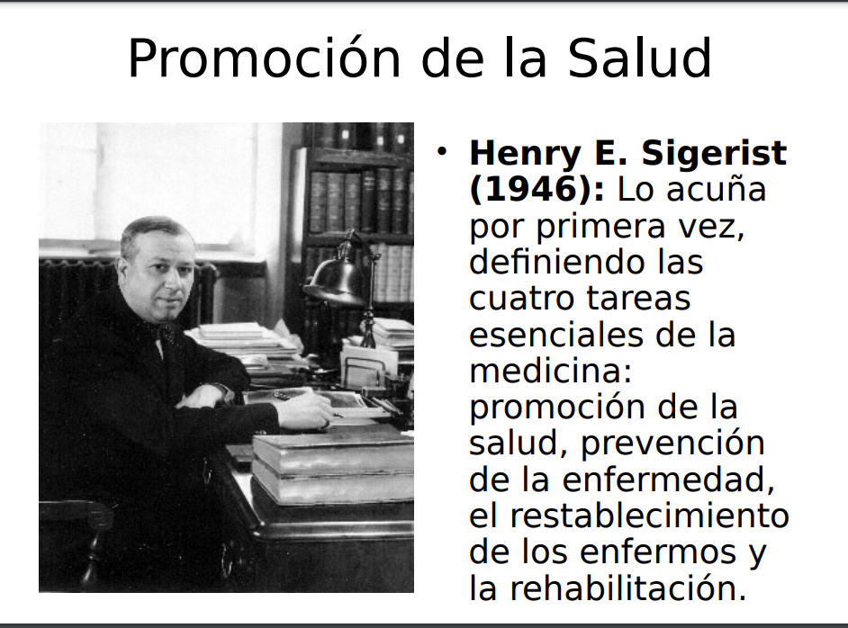

Slide 6
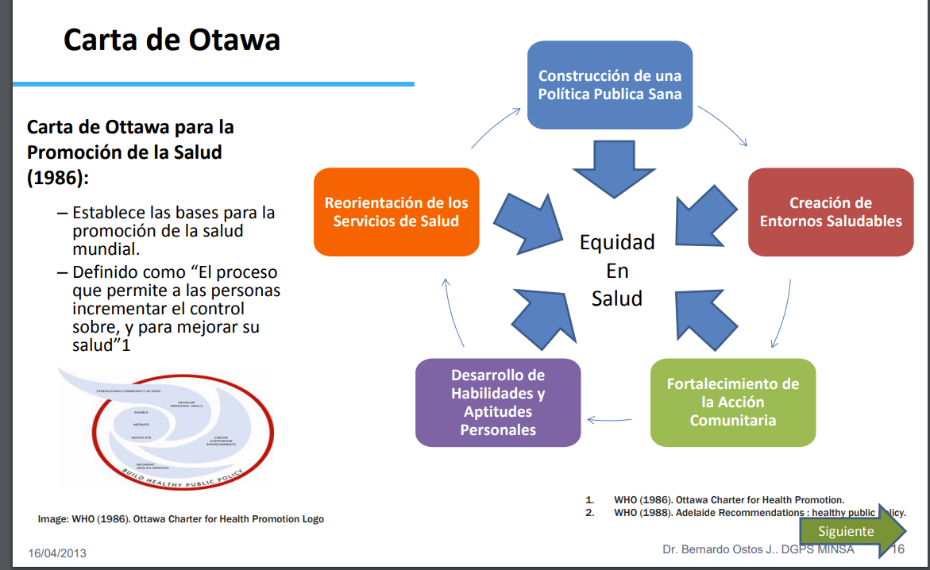

Slide 7
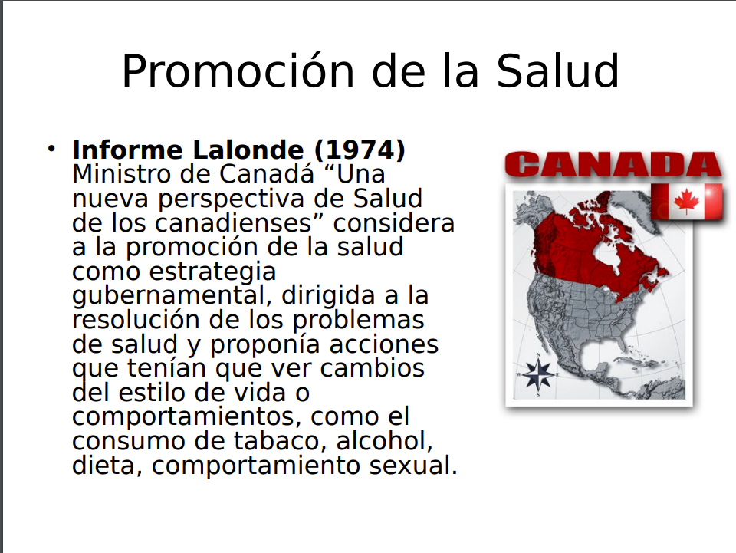

Slide 8
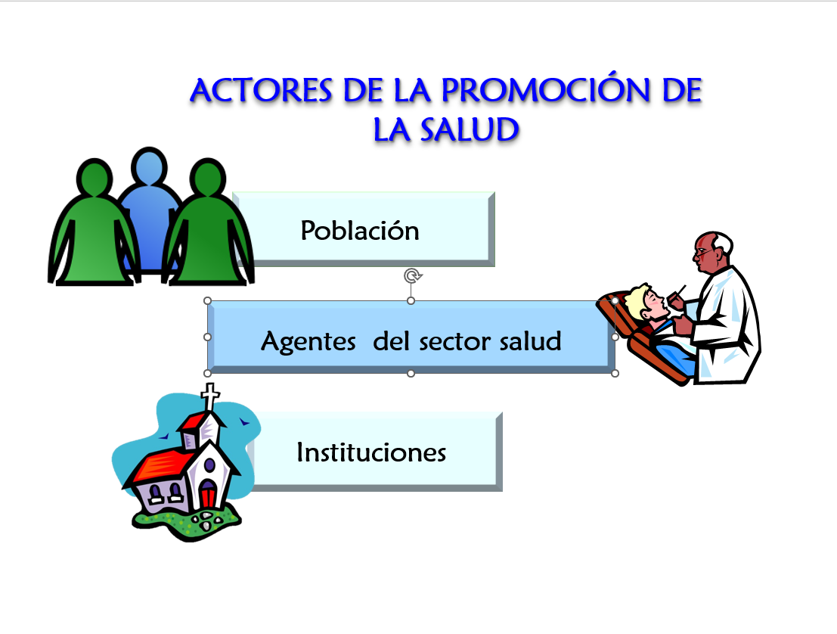
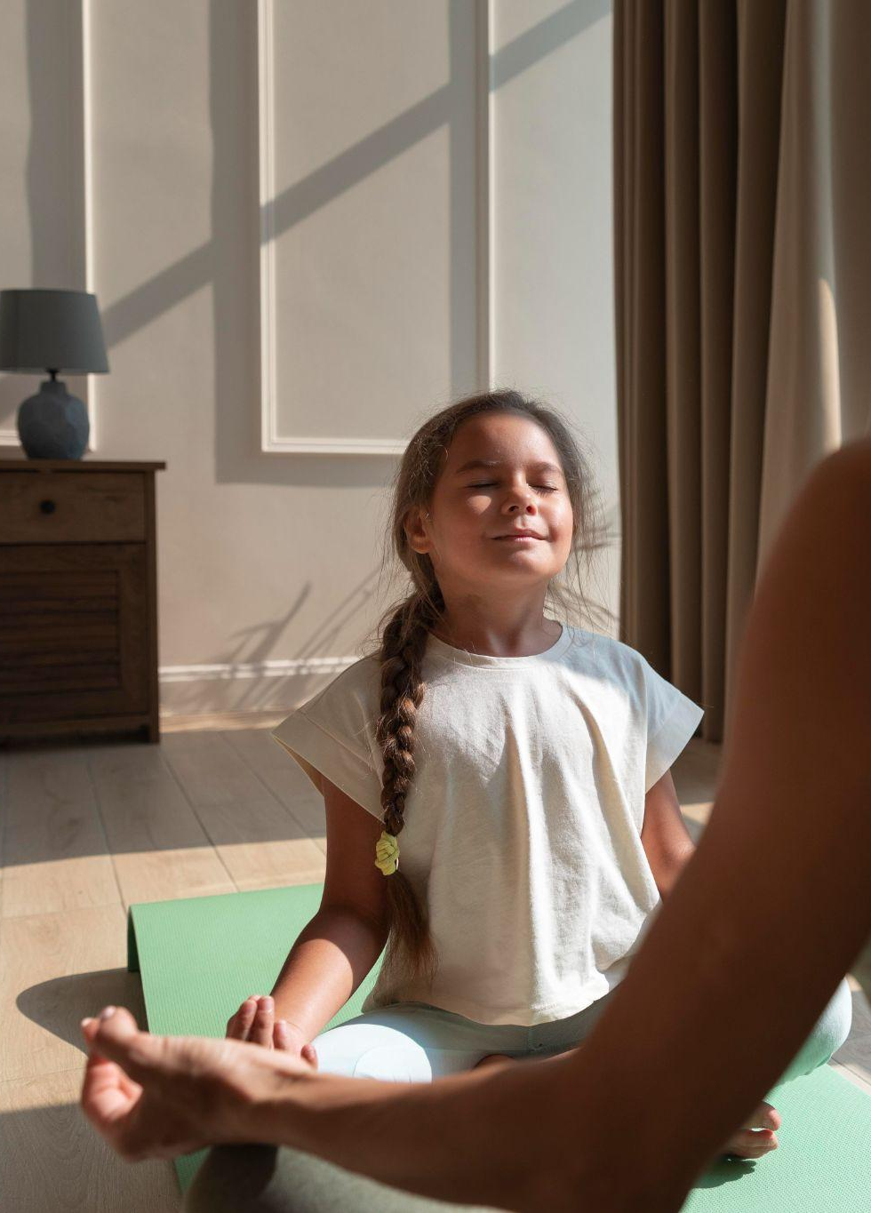
Es importante ser creativos para adaptar la actividad al grupo de edad.
Tener en cuenta si algún alumno tiene condiciones médicas que impidan la realización de estas prácticas. Si es así, adaptar la actividad al alumno en cuestión; por ejemplo, podemos pedirle simplemente que cuente sus respiraciones.
Si algún alumno o alumna se marea, que pare de hacer el ejercicio inmediatamente o que lo haga tumbado o tumbada en el suelo.
Se puede facilitar el ambiente propicio para la relajación con luz tenue y música relajante de fondo.

Slide 9
Principios básicos para la promoción de la salud.
La Organización Mundial de la Salud ha elaborado principios generales sobre promoción de la salud:
Asegurar que el ambiente que está más allá del control de los individuos sea favorable a la salud.
Combinar métodos o planteamientos diversos pero complementarios, incluyendo comunicación, educación, legislación, medidas fiscales, cambio organizativo y desarrollo comunitario.
Aspirar a la participación efectiva de la población, favoreciendo la autoayuda y animando a las personas a encontrar su manera de promocionar la salud de sus comunidades.

Slide 10
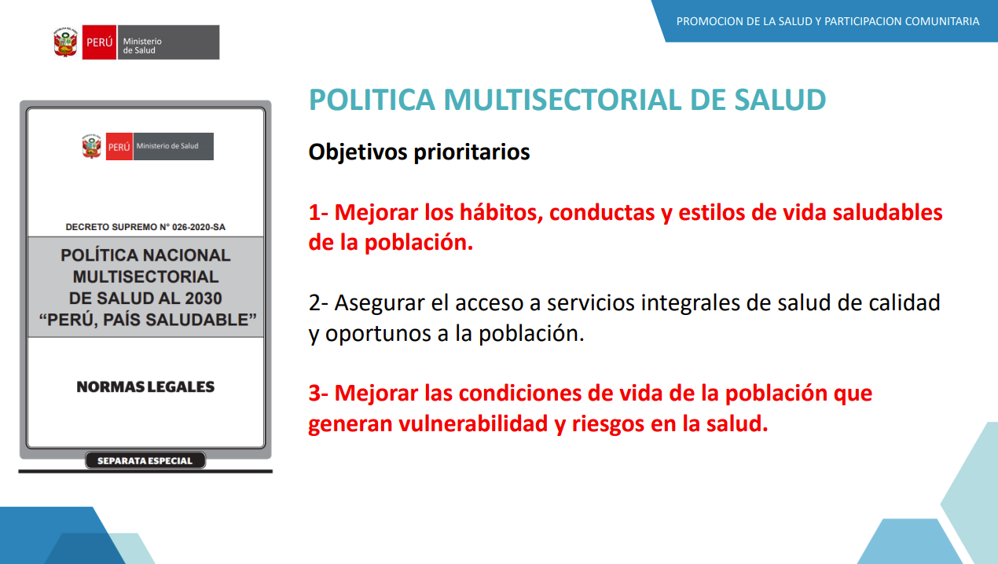

Slide 11
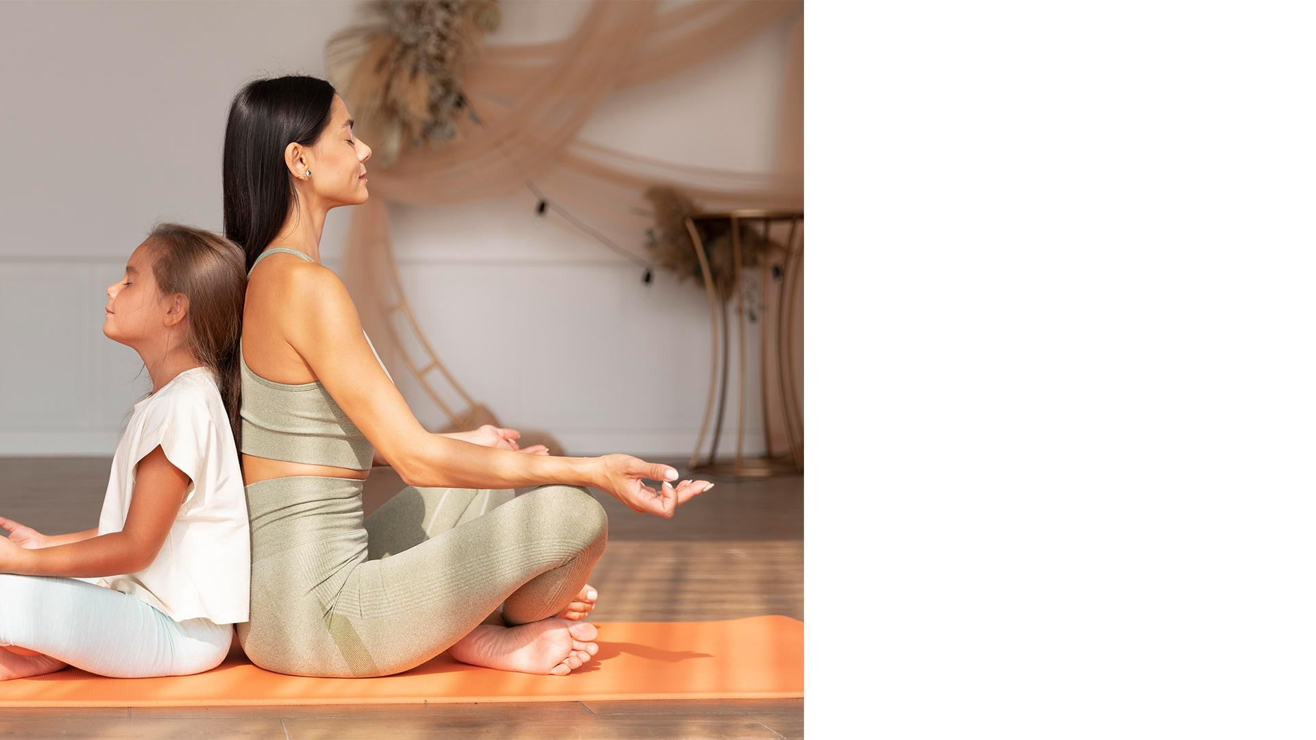
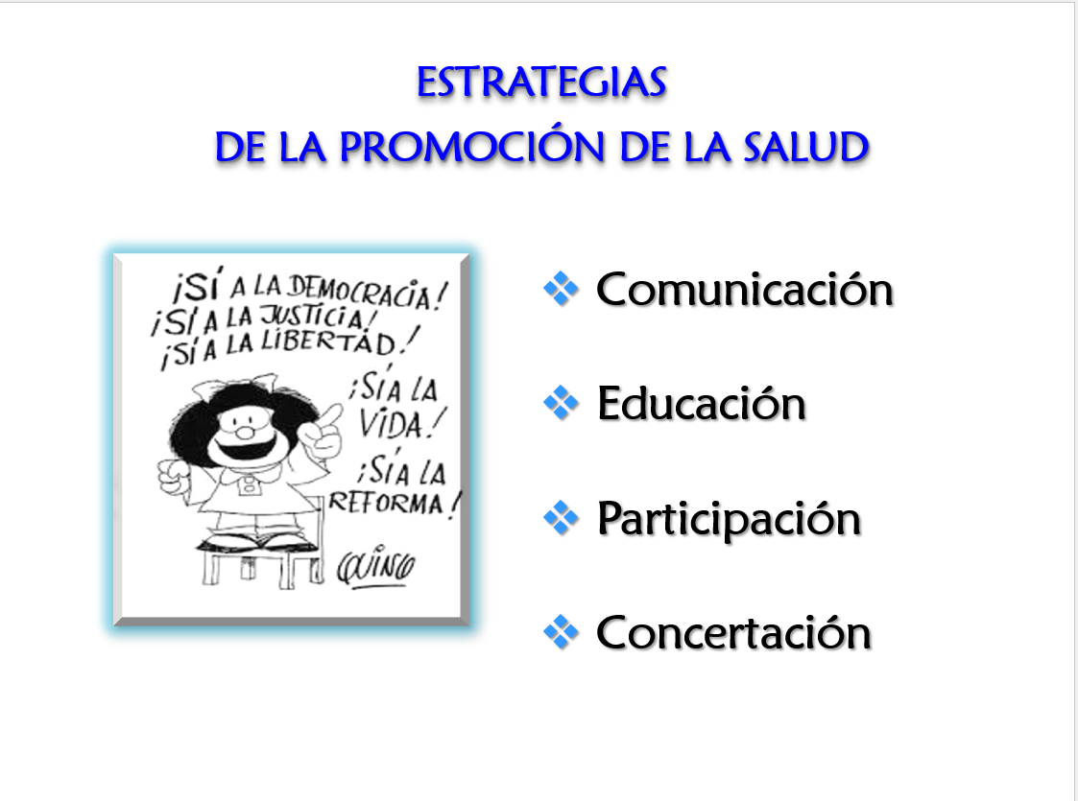
¡GRACIAS!
¿Tienes alguna pregunta?
tumail@freepik.com
+34 654 321 432
tupaginaweb.com
Por favor, conserva esta diapositiva para atribuirnos

Slide 12
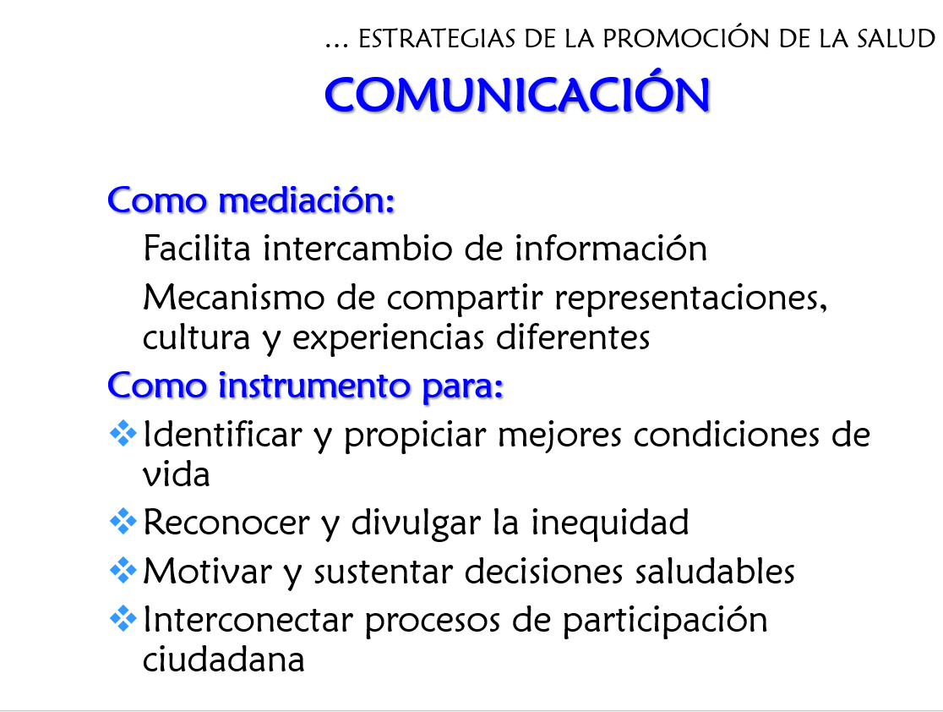

Slide 13
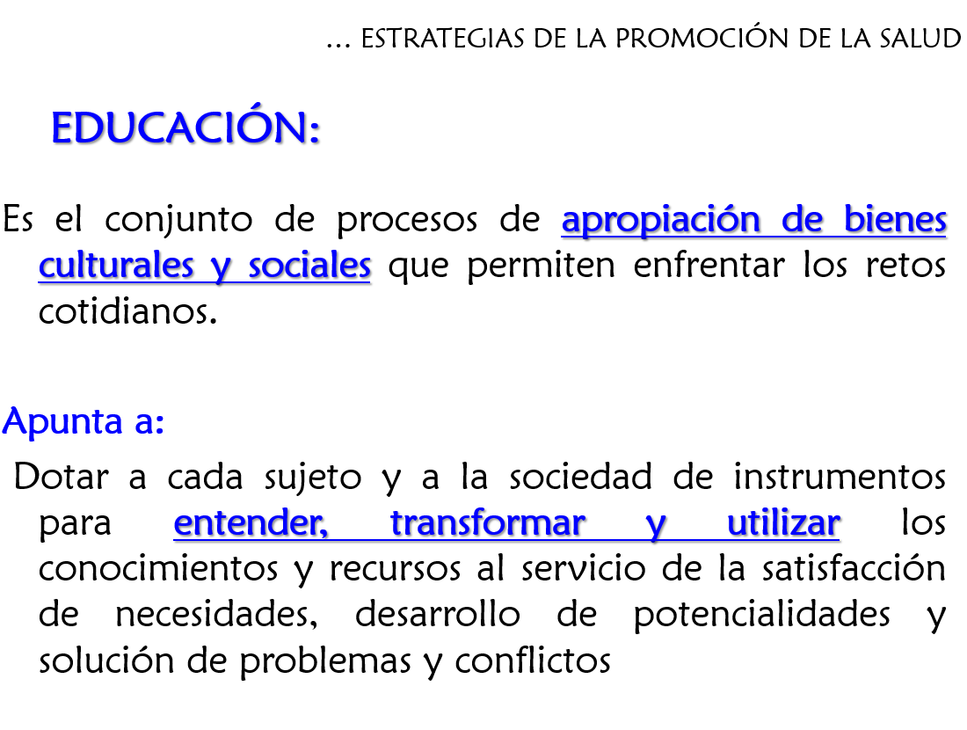

Slide 14
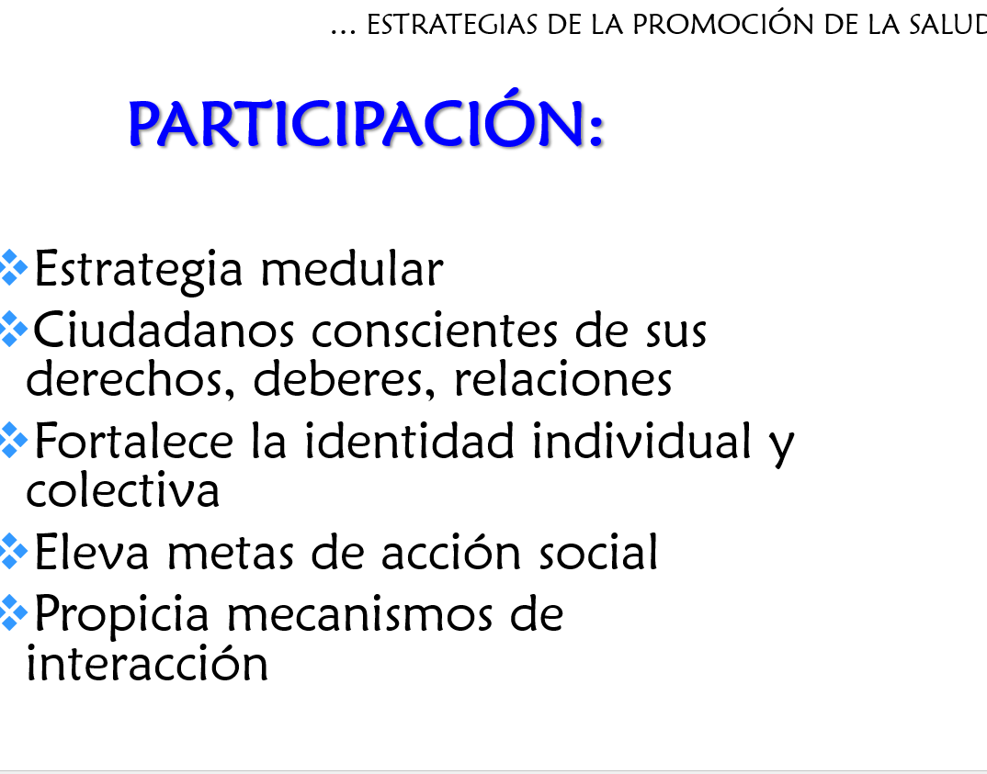
RECURSOS ALTERNATIVOS
A continuación, se muestra una variedad de recursos alternativos cuyo estilo encaja en esta plantilla:
Fotos
Close up kid and woman meditating
Close up kid and woman meditating
Girl meditating on yoga mat
Full shot woman and kid on yoga mat
Full shot woman and kid meditating
Full shot woman and kid on mat
Full shot woman and kid meditating at home
Kid meditating and focusing
Kid meditating and focusing

Slide 15
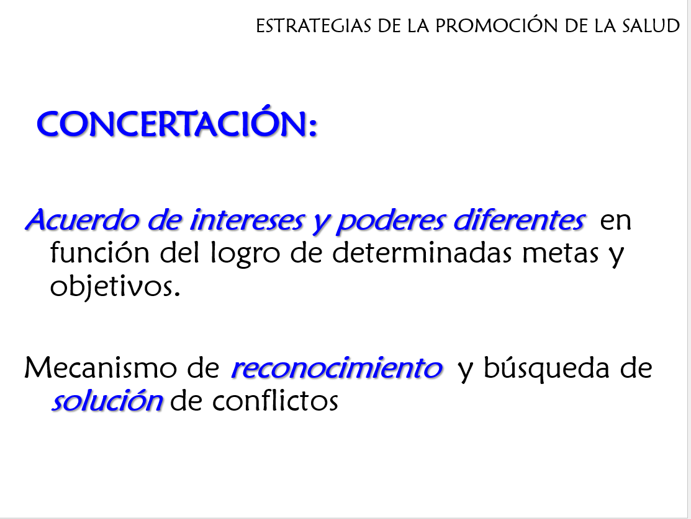

Slide 17
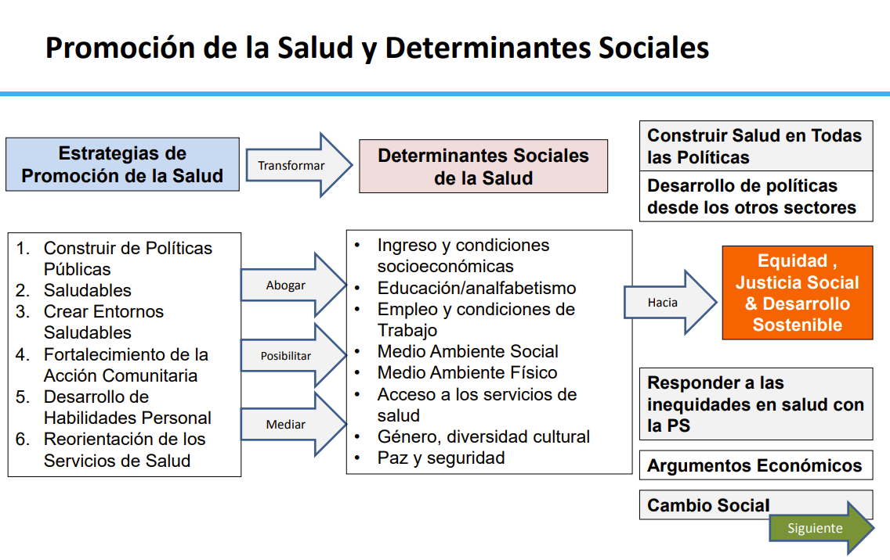
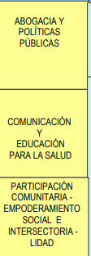

Slide 18
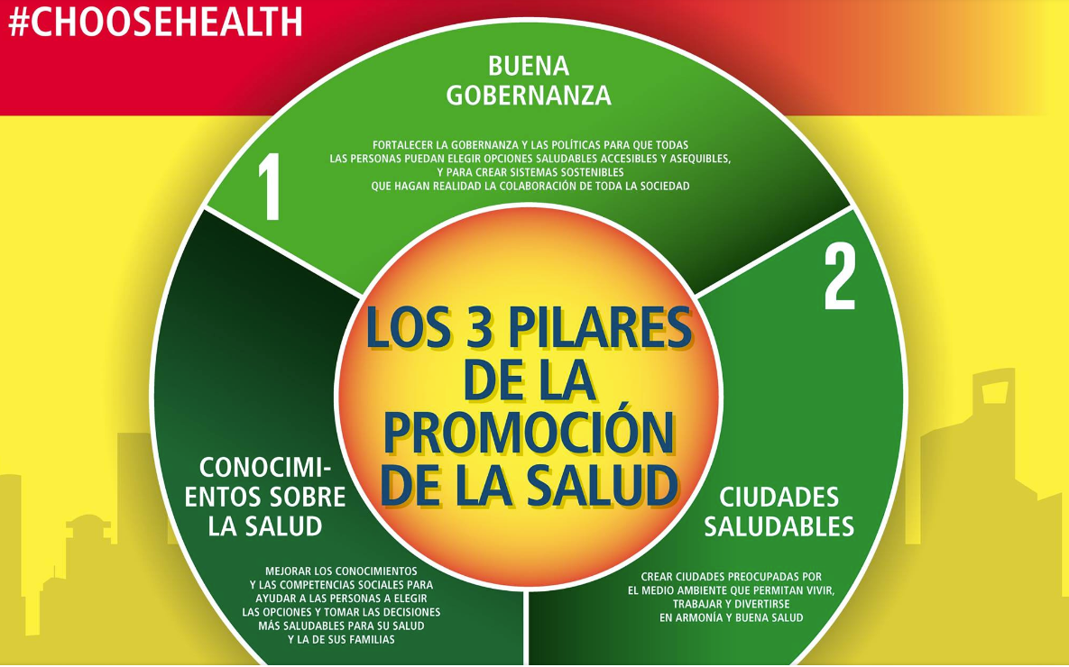

Slide 19
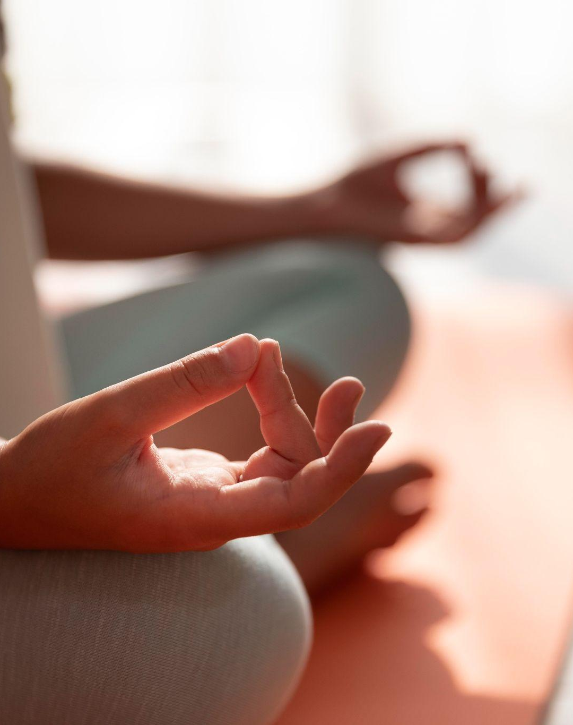
ÉNFASIS EN PROMOCIÓN DE LA SALUD.

Slide 21
EQUIPO BÁSICO DE SALUD.
ESTÁ CONFORMADO POR LOS SIGUIENTES:
 | MÉDICO GENERAL.
 | OBSTETRA.
 | ENFERMERA.
 | TÉCNICO DE ENFERMERIA..

Slide 22
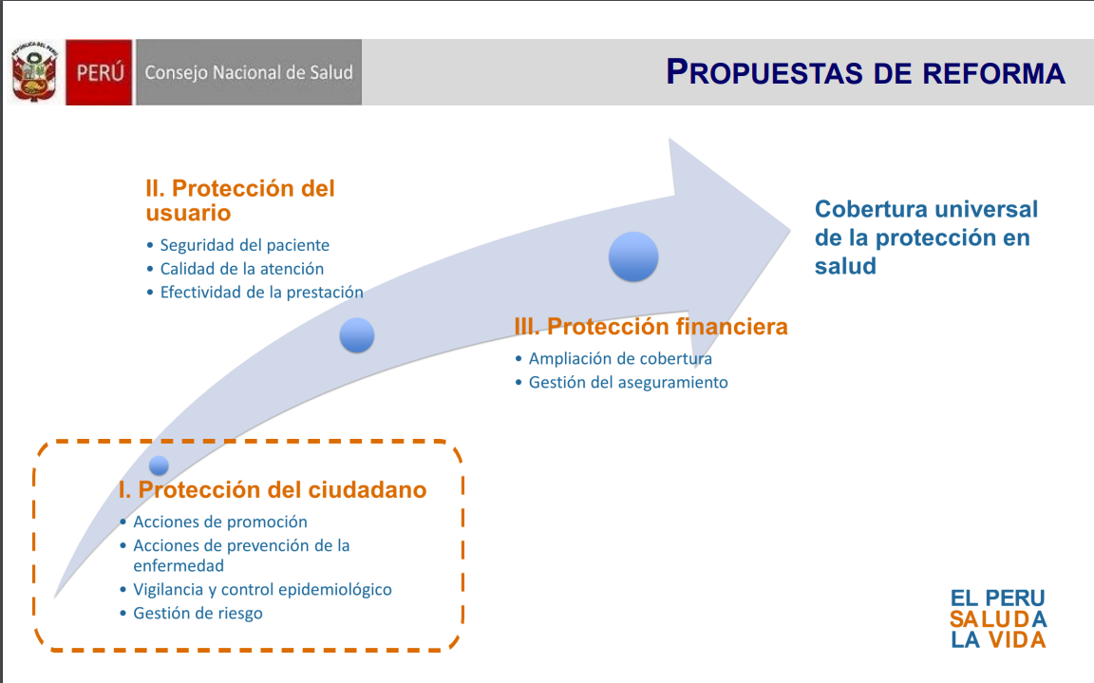

Slide 23
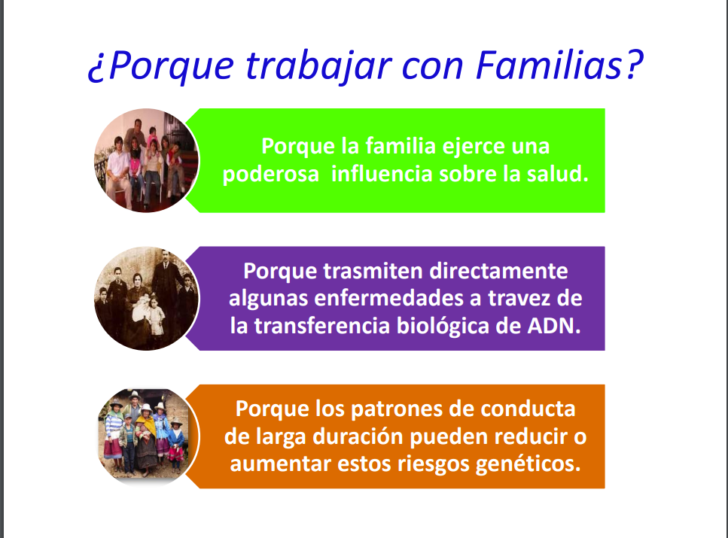

Slide 24
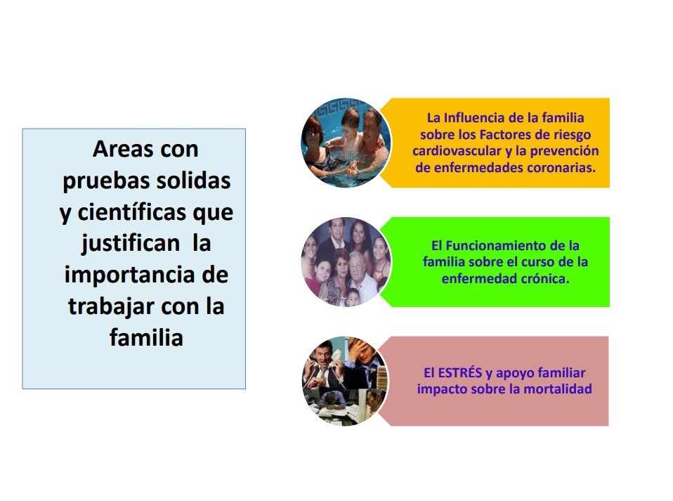
RESPIRACIÓN DE LA ABEJA

Slide 25
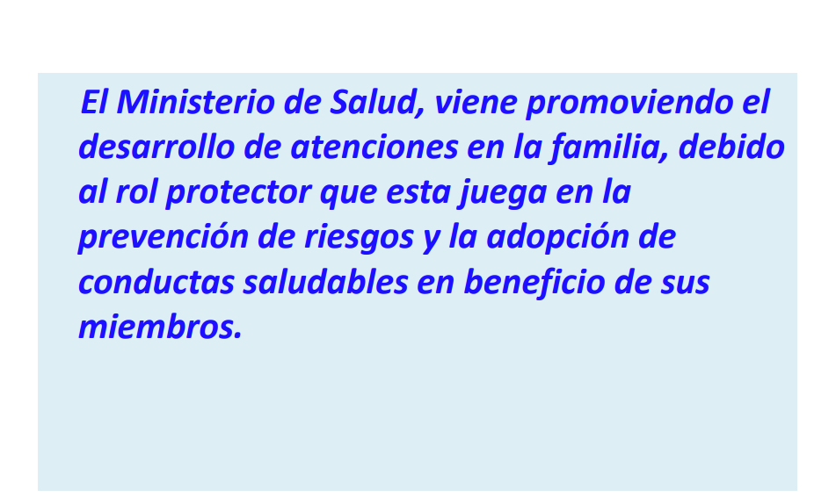
RESPIRACIÓN DE LA ABEJA
04
05
06
Exhalando por la nariz y con la boca cerrada (labios juntos pero sin apretar las dientes), hacer un sonido similar al que haría una abeja
Repetir hasta 5 veces los pasos 3 y 4
Hacer una respiración normal y repetir otras 2 o 3 vueltas

Slide 26
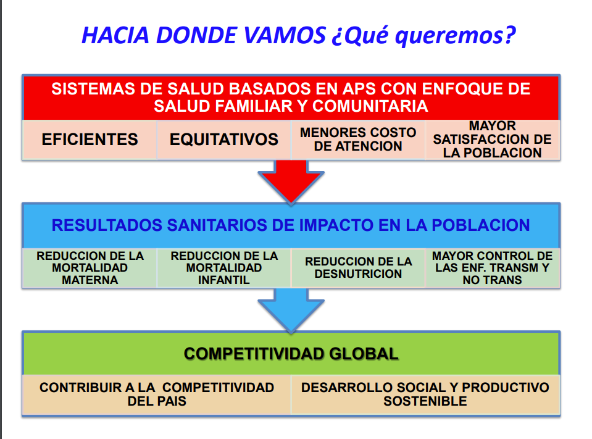

Slide 27
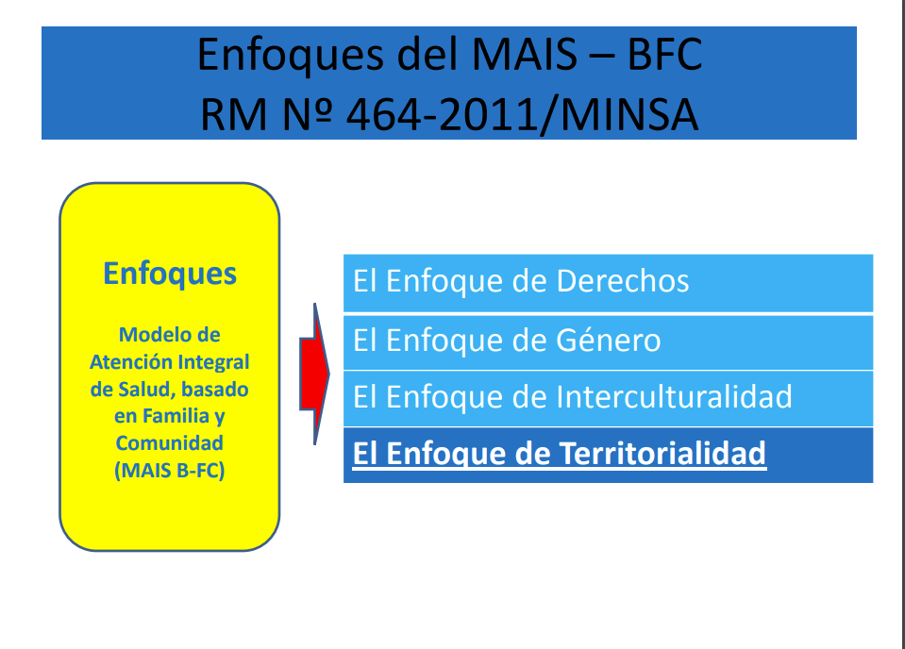

Slide 28
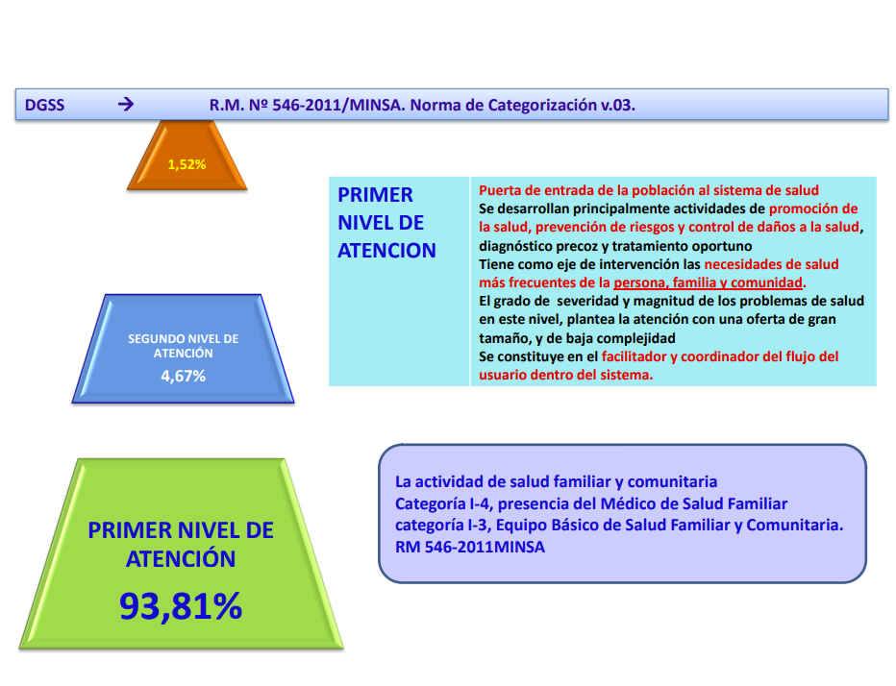

Slide 29
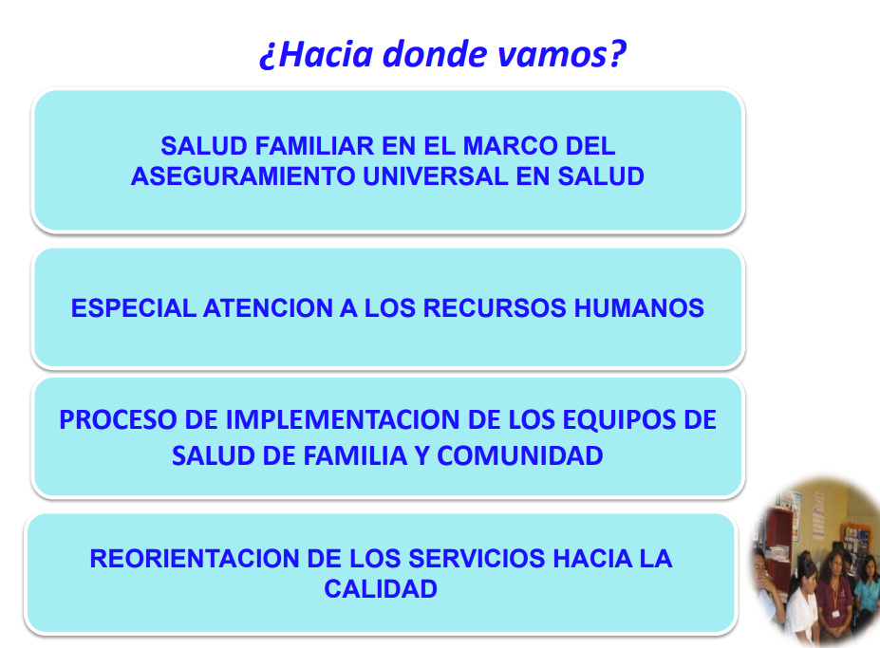

Slide 30
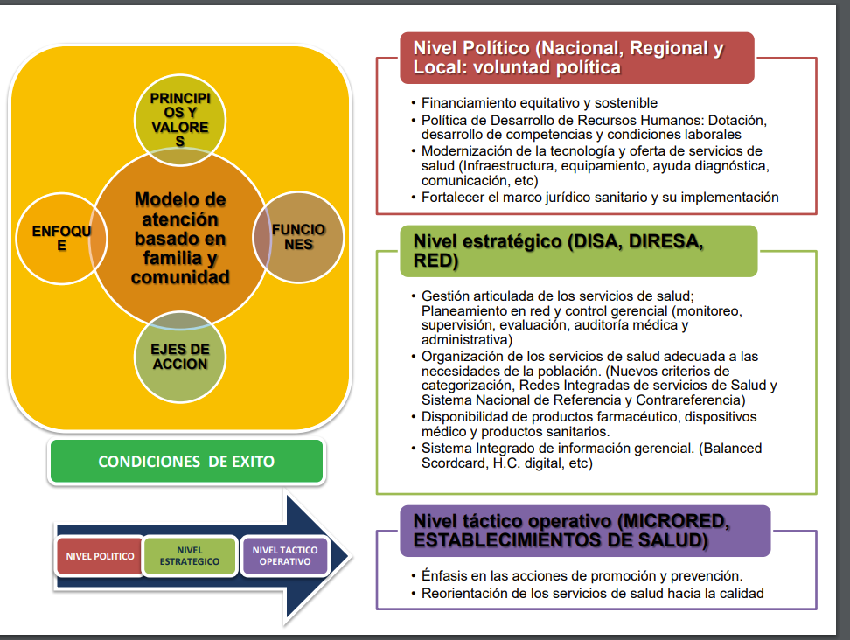

Slide 31
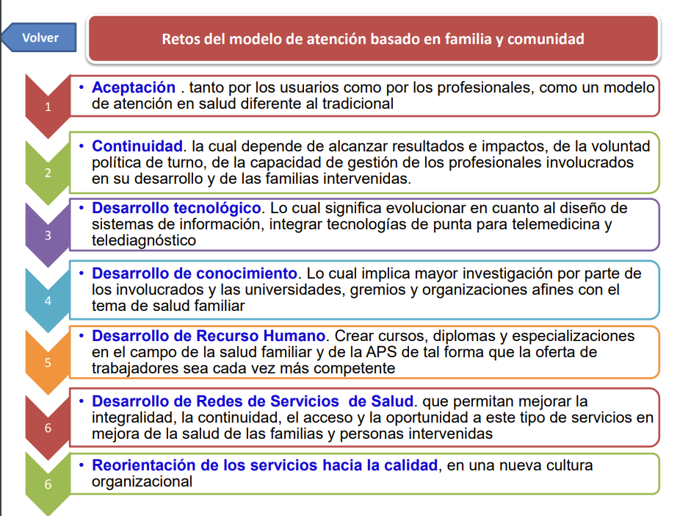

Slide 32
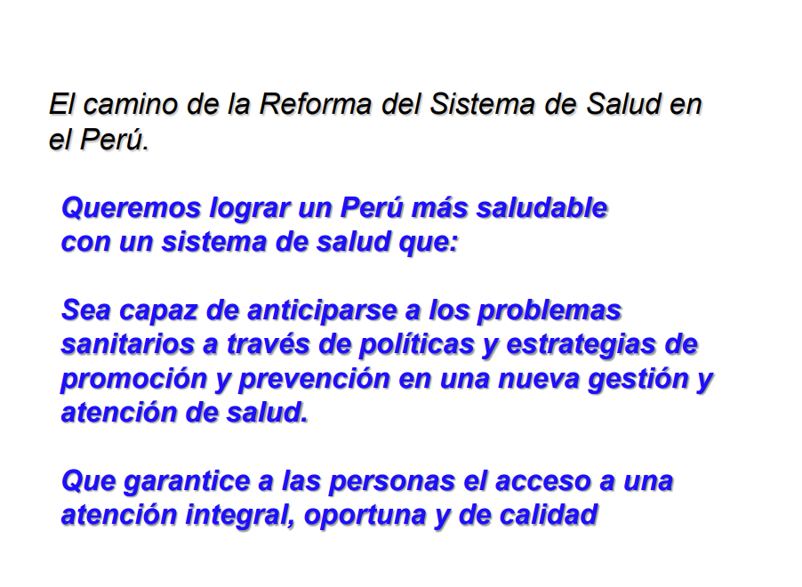

Slide 33
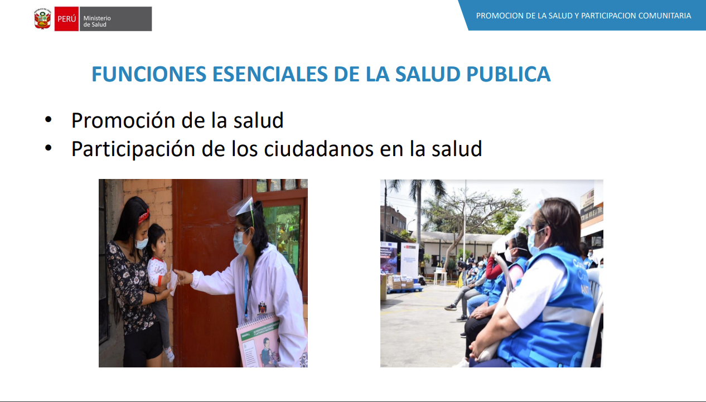
RECURSOS
¿Te gustaron los recursos de esta plantilla? Consíguelos gratis en nuestras otras webs:
Vectores
Flat mental health facebook post
Flat design mental health facebook cover
Fotos
Kid meditating on yoga mat full shot
Close up kid meditating on mat
Close up kid and woman meditating
Close up woman and child meditating
Female yoga teacher teaching class
Mother and girl at home practicing yoga
Close up woman and kid meditating
Full shot woman and kid meditating

Slide 34
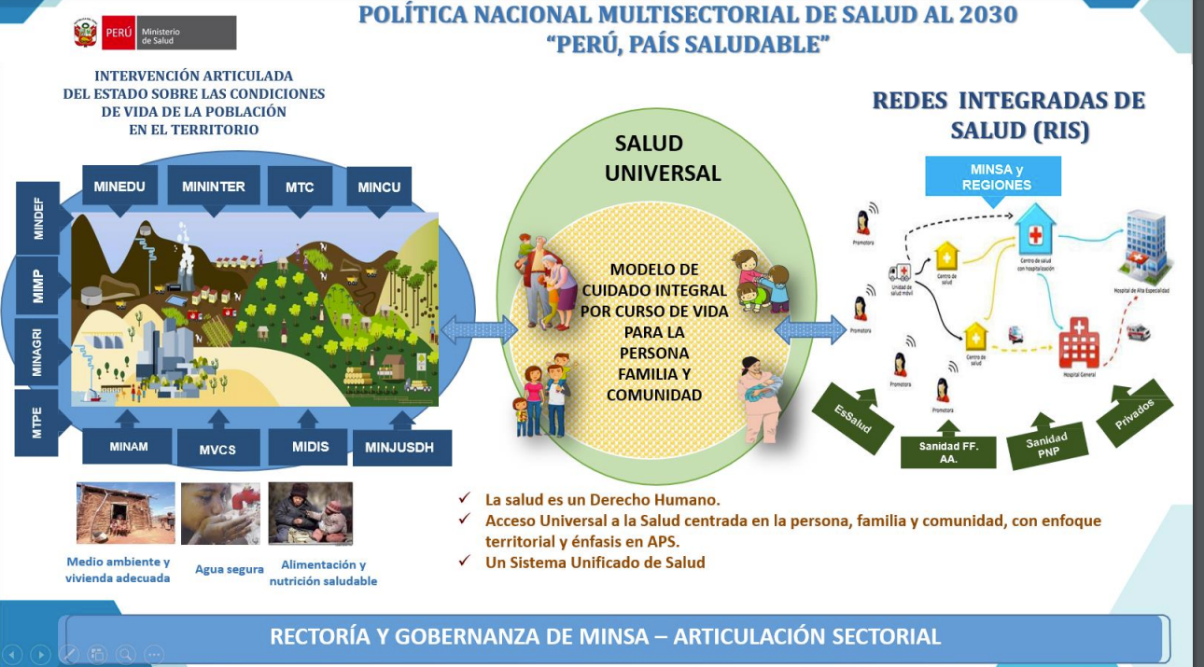

Slide 35
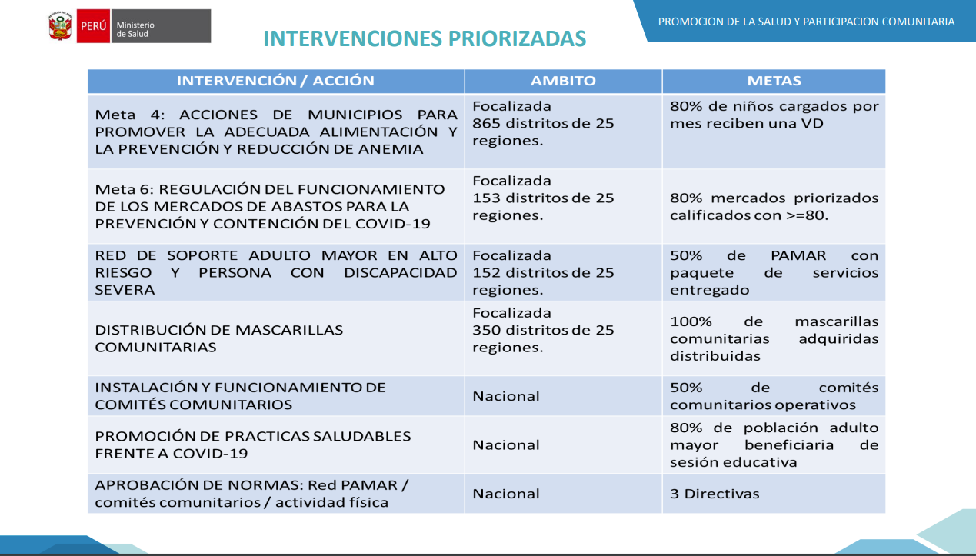

Slide 36
La 10.ª Conferencia Mundial de Promoción de la Salud señala un camino para crear ‘sociedades del bienestar.
 | 15 de diciembre de 2021.
 | La salud no comienza en un hospital ni en un dispensario. Comienza en nuestros hogares y comunidades; comienza con los alimentos que comemos y el agua que bebemos, el aire que respiramos en las escuelas y los lugares de trabajo,» dijo el Dr. Tedros Adhanom Ghebreyesus, Director General de la OMS. «Debemos cambiar fundamentalmente la manera en que los dirigentes políticos, el sector privado y las instituciones internacionales piensan y valoran la salud, y promover el crecimiento basado en la salud y el bienestar de las personas y el planeta, de los países de todos los niveles de ingresos.»

Slide 37
El documento alienta cinco medidas clave:
diseñar una economía equitativa que sirva al desarrollo humano dentro de los límites planetarios;
crear políticas públicas favorables al bien común;
lograr la cobertura sanitaria universal;
abordar la transformación digital para contrarrestar los daños y el debilitamiento y reforzar los beneficios; y
valorar y preservar el planeta.

Slide 38
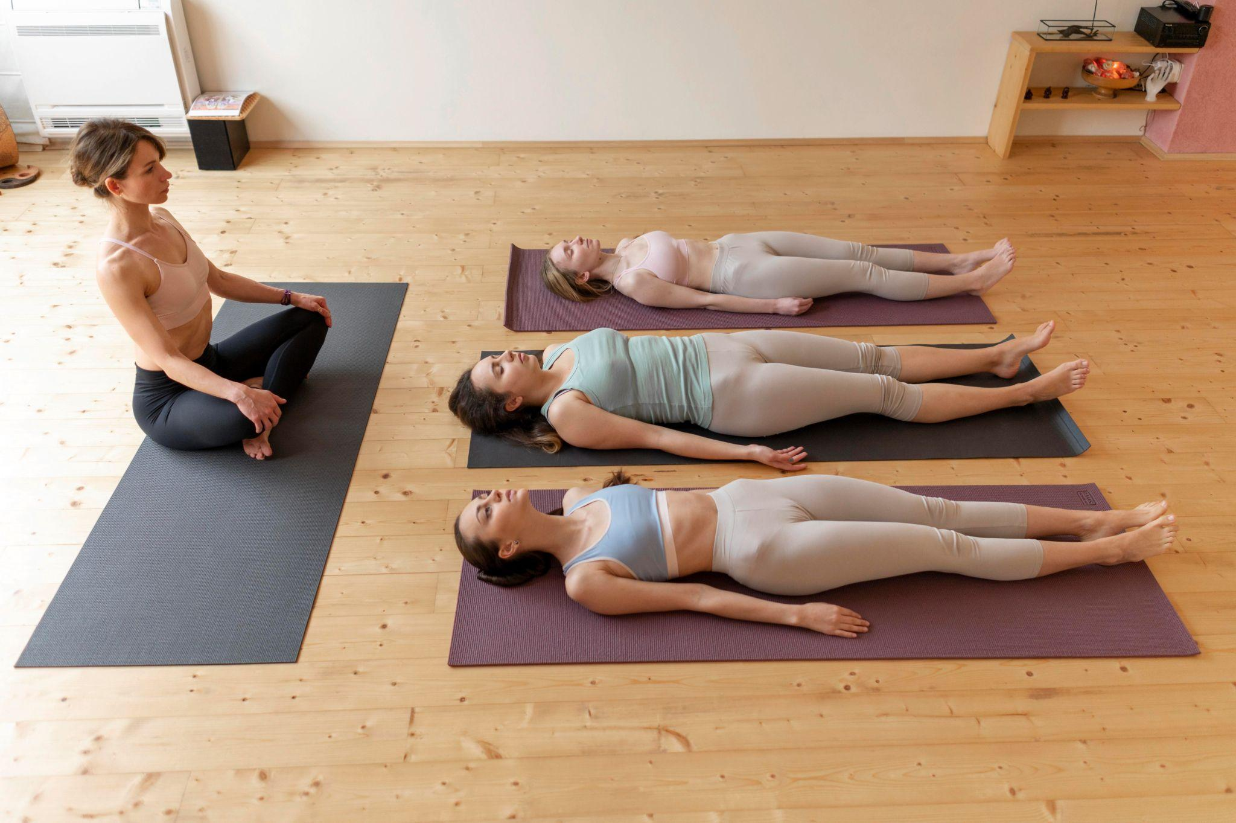
En sus avances, los países deberán priorizar :
la salud como parte de un ecosistema más amplio que abarque factores medioambientales, sociales, económicos y políticos. La cobertura sanitaria universal, basada en una sólida atención primaria de salud, debe estar en el centro de todos nuestros empeños, como piedra angular de la estabilidad social, económica y política. El relato en torno a la salud se deberá reformular, no como un costo, sino como una inversión en nuestro futuro común.

Slide 39
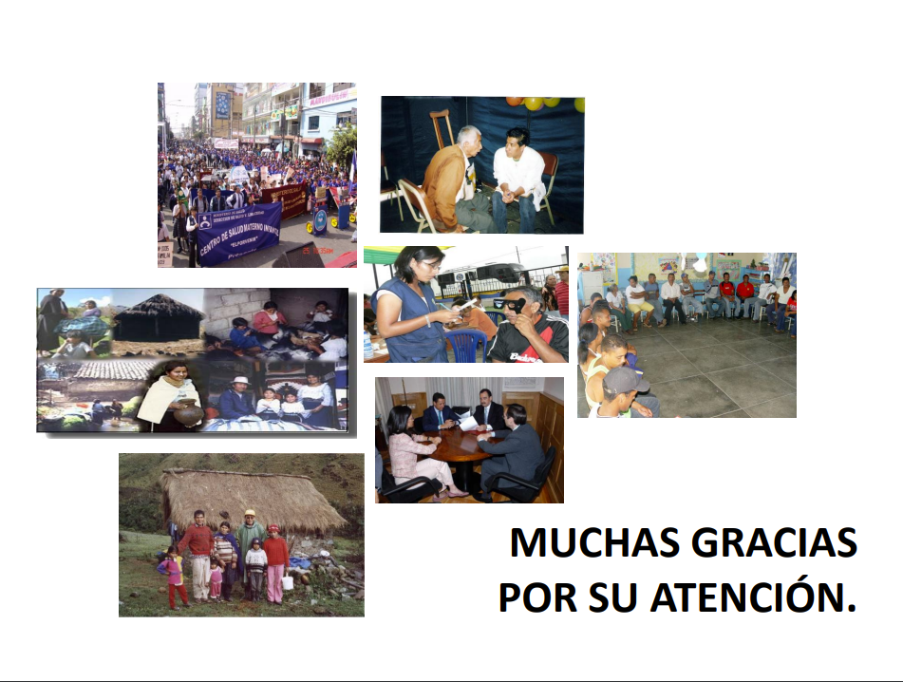

Slide 40
